Slide 1

招牌课 · 化曲为直
圆的面积 · 割圆术
把圆切成许多份,拼一拼——看它变成长方形
▶ 打开割圆台

Slide 2
导入
圆能不能“化曲为直”?
想一想
平行四边形、三角形都能“剪一剪、拼一拼”转化成<b>长方形</b>来求面积,圆可以吗?
今天学
用古人的<b>割圆术</b>:把圆平均分成许多小扇形,交替拼起来,看它变成什么。
怎么学
<b>等分圆 → 拼成长方形 → 越分越精确 → 推出公式</b>,公式不是背的,是看出来的。
圆的面积 · 割圆术 · 苏教版数学
P.2

Slide 3
演示 · 等分圆
把圆平均分成许多小扇形
拖滑杆
等分成 12 份
把圆等分成 4—96 份,份越多扇形越细。
看扇形
每一份都是一个很窄的小扇形。
半径 r
每个扇形的“高”就是圆的半径 r。
▶ 割圆台 · 等分圆
圆的面积 · 割圆术 · 苏教版数学
P.3

Slide 4
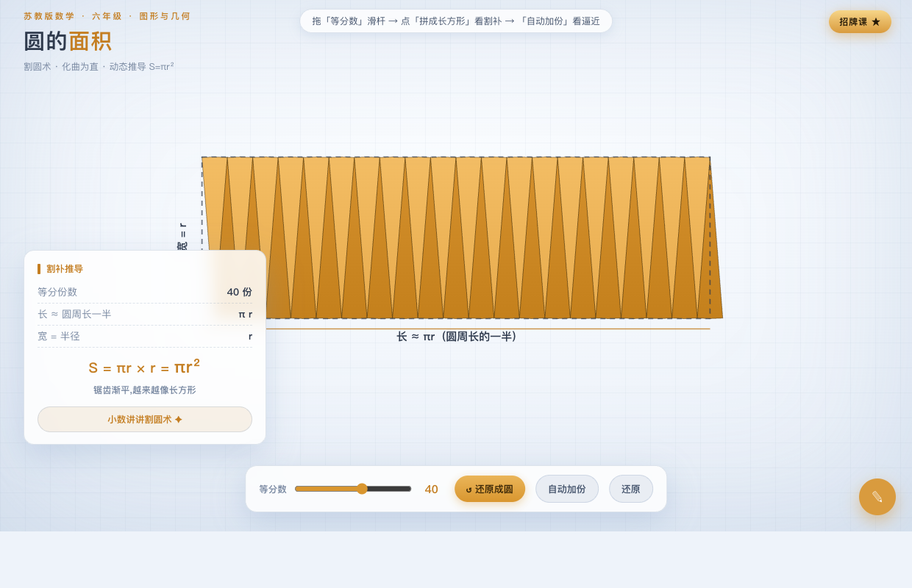
演示 · 拼一拼
扇形交替拼成近似长方形
一上一下
拼成长方形
把小扇形交替拼接,排成一长条。
近似长方形
份越多,锯齿边越平,越像长方形。
量一量
长方形的长和宽,和圆有什么关系?
▶ 割圆台 · 拼成长方形
圆的面积 · 割圆术 · 苏教版数学
P.4

Slide 5
推导
从长方形面积 → 圆的面积
长 ≈ 圆周长的一半 = πr 宽 = 半径 = r
圆的面积 S = 长 × 宽 = πr × r = πr²
为什么“长≈半周长”?因为长方形的上、下两条边,正好是圆周一上一下分开的两半。
圆的面积 · 割圆术 · 苏教版数学
P.5

Slide 6
越分越精确
分得越多,越接近长方形
4 份 / 8 份
锯齿很明显,拼出来还不太像长方形,只是近似。
32 份 / 96 份
边越来越平直,几乎就是一个标准长方形了。
数学思想
“分得越多越精确”——这就是<b>极限</b>的思想,刘徽、祖冲之早已用它求圆。
▶ 割圆台 · 自动加份(96 份)
圆的面积 · 割圆术 · 苏教版数学
P.6

Slide 7
板书
圆的面积 · 割圆术
把圆等分成许多小扇形 → 交替拼接 → 近似长方形(等分越多越接近)
长 ≈ 半周长 = πr 宽 = 半径 = r
圆面积 S = 长 × 宽 = πr × r = πr²
▶ 割圆台 · 在线演示
圆的面积 · 割圆术 · 苏教版数学
P.7

Slide 8
作业
动手剪拼,学以致用
必做
用圆纸片剪成 16 份、拼成近似长方形,标出“长=πr、宽=r”。
实践
已知 r=5cm,求圆面积;再量一个圆形物体的半径并算出面积。
挑战
查刘徽、祖冲之的割圆术,写一句“分得越多越精确”说明了什么思想。
圆的面积 · 割圆术 · 苏教版数学
P.8

Slide 9
S = πr²
化曲为直 · 看得见的圆面积
圆的面积 · 割圆术 · 苏教版数学
P.9

